Slide 1
软件工程
吕国华
齐鲁工业大学（山东省科学院）计算机科学与技术学院
Email: guohualv@qlu.edu.cn

Slide 2
学时安排
理论：40学时，每周4学时
上机：16学时
下课后，有意担任科代表的同学联系我，便于后续课程相关安排。
152 6916 8858（微信同号）

Slide 3
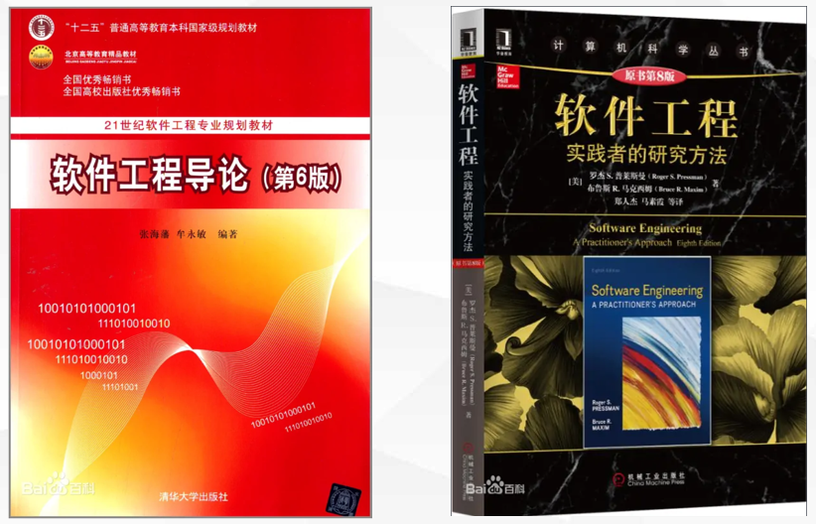
教材

Slide 4
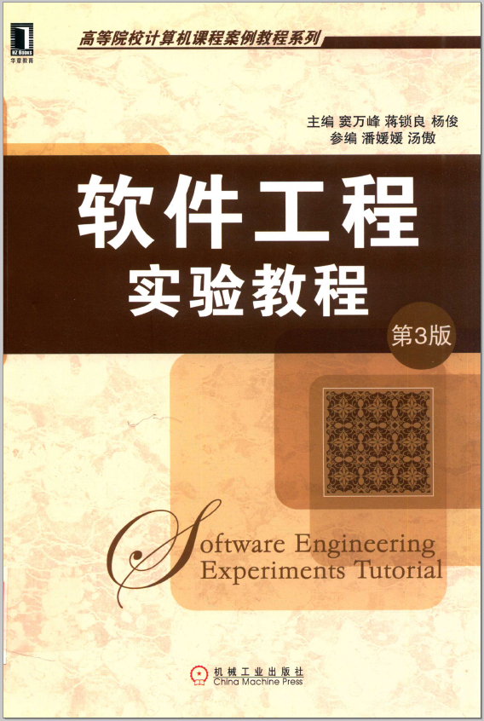
实验教材

Slide 5
考核方式
考试：
30%：平时 （课堂表现 + 作业 + 实验）
70%：期末考试

Slide 6
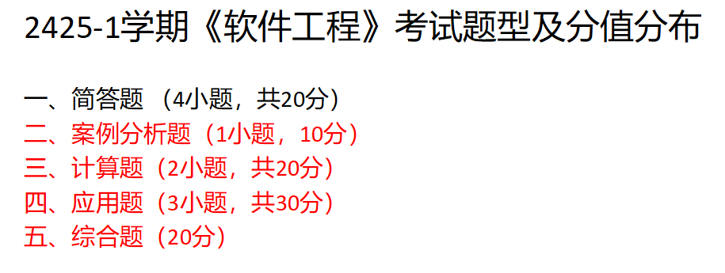

Slide 7
课堂要求
手机关闭或调为振动、静音 （不做低头族）；
少玩手机，多做有意义的事情！
积极回答问题 （多思考）；
预习 + 复习（概念多、抽象）；
找机会开展翻转课堂。

Slide 8
谈谈你对“软件工程”一词的理解。

Slide 9
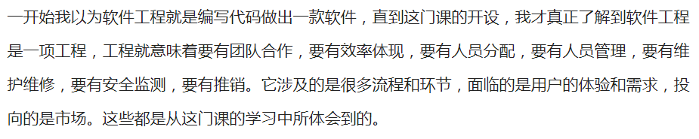
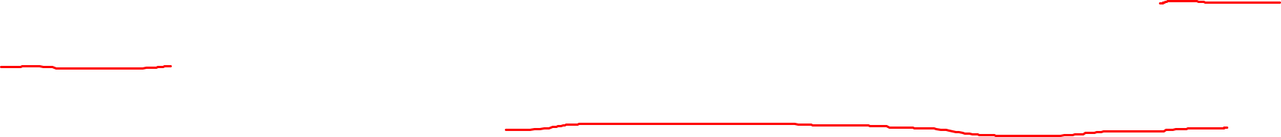
网上有人说……

Slide 10
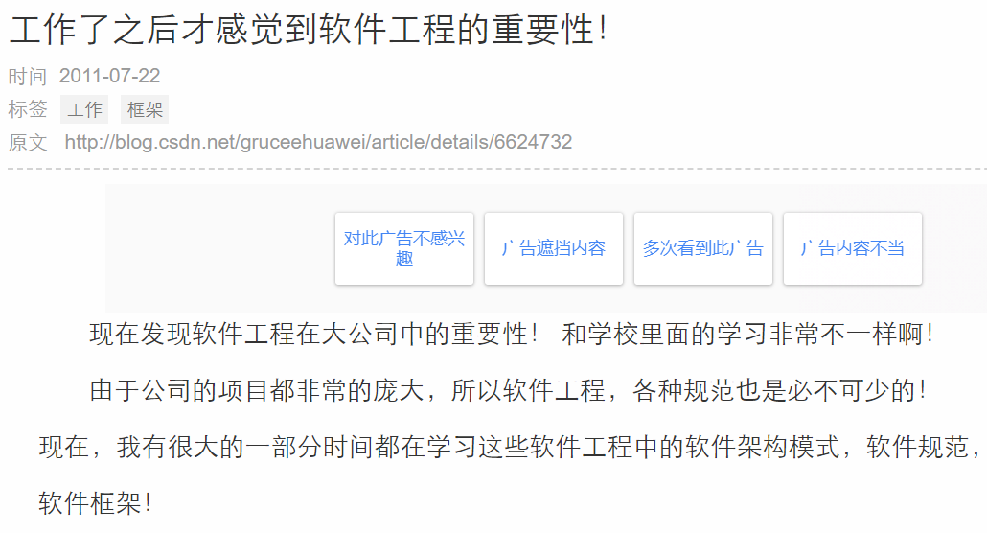
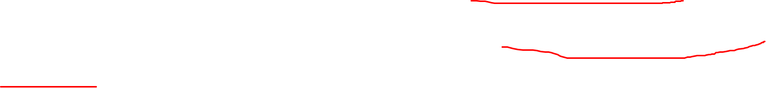
网上有人说……

Slide 11
学习内容
划掉第4章（形式化说明技术）和第13章（软件项目管理）

Slide 12
第1章 软件工程学概述
1.1 什么是软件？
1.2 软件危机
1.3 软件工程
1.4 软件生命周期
1.5 软件过程

Slide 13
1.1 什么是软件？
软件 ≠ 程序
软件是计算机系统中与硬件相互依存的另一部分，它是程序(program)、数据(data)以及相关文档(document)的完整集合。

Slide 14
1.2 软件危机
1.2.1 软件危机的产生
20世纪60年代以前：软件为某个具体的应用而编写、规模特别小，基本是个人设计、个人使用、自给自足的私人化的软件生产方式；
20世纪60年代中期到70年代中期：软件作坊 (规模仍比较小)；
1968年北大西洋公约组织 (NATO: North Atlantic Treaty Organization)科技委员会召集了约50名一流的编程人员、计算机科学家和工业界巨头 ，第一次提出软件危机(Software Crisis)一词，并第一次提出了软件工程(Software Engineering)这个概念。

Slide 15
什么是软件危机？
软件危机是指落后的软件生产方式无法满足迅速增长的计算机软件需求，从而导致软件开发与维护过程中出现一系列严重问题的现象。
Related statistics:
Standish Group研究机构以美国境内8000个软件项目作为调查样本，调查结果显示，有84%软件计划无法于既定时间、经费完成，超过30%的项目在开发过程中被取消，项目预算平均超出189%。

Slide 16
1.2.2 软件危机的表现
软件危机的典型表现：
对软件开发成本和进度的估计常常很不准确；
用户对已完成的软件系统不满意的现象经常发生；
软件产品的质量往往靠不住 （软件质量体现在功能性、可靠性、易使用性、效率、可维护性与可移植性等）；
软件常常是不可维护的；
软件通常没有适当的文档资料；
软件成本在计算机系统总成本所占的比例逐年上升；
软件开发生产率提高的速度跟不上计算机应用的发展趋势（集成化、综合化以及智能化）。

Slide 17
1.2.3 产生软件危机的原因
软件本身的特点 （复杂性随规模增加呈指数上升）；
软件开发与维护的方法不正确
主要表现：
忽视软件需求分析；
误以为软件开发=写程序；
轻视软件维护。

Slide 18
在软件开发的不同阶段进行修改需要付出的代价
代价
前期工作（如需求分析）非常重要！！！
高
中
低
早期
中期
后期
软件开发时期

Slide 19
1.2.4 消除软件危机的途径
经验：推广使用在实践中总结出来的开发软件的成功技术和方法，并研究探索更好、更有效的技术和方法；
开发和使用更好的软件工具 （不仅仅是编程工具，还有其他软件工程用到的工具。 See《软件工程实验教程》 ）；
良好的组织管理。

Slide 20
1.3 软件工程
Q: 什么是工程？
工程是科学和数学的某种应用，通过这一应用，使自然界的物质和能源的特性能够通过各种结构、机器、产品、系统和过程，以最短的时间和最少的人力、物力做出高效、可靠且对人类有用的东西。
(摘自百度百科)

Slide 21
1.3.1 软件工程的定义
1968 NATO (North Atlantic Treaty Organization：北大西洋公约组织):
软件工程就是为了经济地获得可靠的且能在实际机器上有效地运行的软件，而建立和使用完善的工程原理。
1993 IEEE (Institute of Electrical and Electronic Engineers):
软件工程是：① 把系统的、规范的、可度量的途径应用于软件开发、运行和维护过程，也就是把工程应用于软件；② 研究①中提到的途径。

Slide 22
1.3.2 软件工程的本质特性 （7条）
软件工程关注大型程序的构造；
软件工程的中心课题是控制（或管理）复杂性；
软件经常变化 （环境（硬件、软件环境）、用户需求的变化）；
开发软件的效率非常重要；
和谐地合作是开发软件的关键；(team spirit)
软件必须有效地支持（或满足）它的用户；
在软件工程领域是由具有一种文化背景的人为具有另一种文化背景的人创造产品。

Slide 23
1.3.3 软件工程的基本原理 （7条）
用分阶段的生命周期计划严格管理；
坚持进行阶段评审 （尽早发现错误）；
实行严格的产品控制 （比如，有需求变化时，谨慎修改软件）；
采用现代程序设计技术；
结果应能清楚地审查 （软件开发的各个阶段，有结果、有标准进行审查）；
开发小组的人员应该少而精；
承认不断改进软件工程实践的必要性（总结经验、更新技术）。

Slide 24
1.3.4 软件工程方法学
在软件生命周期全过程中使用的一整套技术方法的集合称为软件工程方法学(methodology)，也称为范型(paradigm)。
软件工程方法学 包含3要素：
方法 (How to do?)
工具
（用于软件分析、设计、实现与测试等；See《软件工程实验教程》.）
过程 (How to do in steps?)

Slide 25
1). 传统方法学
也称为生命周期方法学或结构化范型。
结构化方法的基本思想：将一个复杂的问题分阶段、顺序进行，自顶向下、逐层分解，将每个阶段处理的问题控制在人们容易理解和处理的范围内。
在软件开发的不同阶段使用结构化方法，分别为结构化分析、结构化设计与结构化实现。

Slide 26
2). 面向对象(Object Oriented)方法学
基本思想：将对象的数据（属性）和对数据的操作（行为）紧密结合起来，模拟人类认识世界、解决问题的思维方式。
一切事物都可看作对象(object)；
面向对象的方法=
对象 + 类 + 继承 + 对象间通过消息通讯

Slide 27
1.4 软件生命周期
软件生命周期是指软件从提出到最终被淘汰的存在期。
软件生命周期的组成：
软件定义 （问题定义 + 可行性研究 + 需求分析）；
软件开发 （总体设计 + 详细设计 + 编码和单元测试 + 综合测试）；
软件维护（也称作运行维护（运维））。

Slide 28
软件生命周期各个阶段
问题定义 （用户要求做什么产品？）
可行性研究 （能实现吗？资金投入合理吗？）
需求分析 （系统需具备哪些功能？系统的逻辑模型、规格说明书）
总体设计 （大体上，系统如何实现？）
详细设计 （具体地，系统如何实现？详细设计说明书（指导编程））
编码和单元测试 （写程序、模块测试）
综合测试
软件维护 (4种：改正性、适应性、完善性与预防性维护)

Slide 29
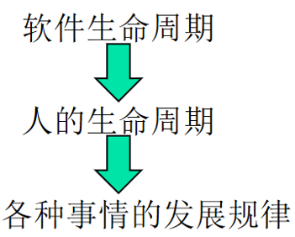
知识点延伸

Slide 30
关于“卷”： 躺平？躺赢？ 方向 你足够努力吗？（范例：LXL）
Notes:
LXL：佛山科技学院本科生黎熹来，科研成果超多数研究生（多篇SCI论文，含CCF-A），甚至达到了部分学校博士毕业要求；港科大读研

Slide 31
关于考研......

Slide 32
上次课内容回顾：
Q1: 什么是软件？

Slide 33
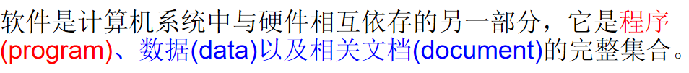
软件 = 程序 + 数据 + 文档

Slide 34
Q2: 软件生命周期有哪些阶段？

Slide 35
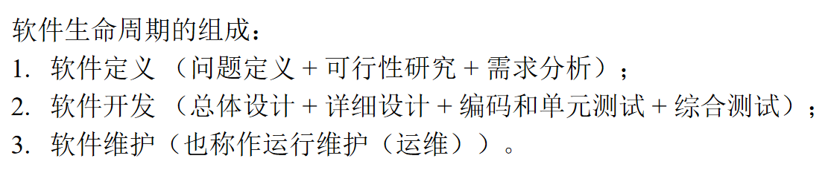
3个时期、8个阶段

Slide 36
工程
系统性/化
系统化思维
Notes:
转盘6步，以考研为例

Slide 37
1.5 软件过程
软件过程的定义
典型的软件过程模型 （用来描述软件过程）

Slide 38
软件过程的几种定义：
1、软件过程是一个为获得高质量软件所需完成的一系列任务的框架，它规定了完成各项任务的工作步骤。（教材）
2、软件过程：使用资源将输入（?）转化为输出（?）的活动所构成的系统。（ISO9000）
输入：软件（用户对软件的）需求； 输出：软件产品
3、软件工程是软件产品构建时所执行的一系列活动、动作和任务的集合。（《软件工程》实践者的研究方法）

Slide 39

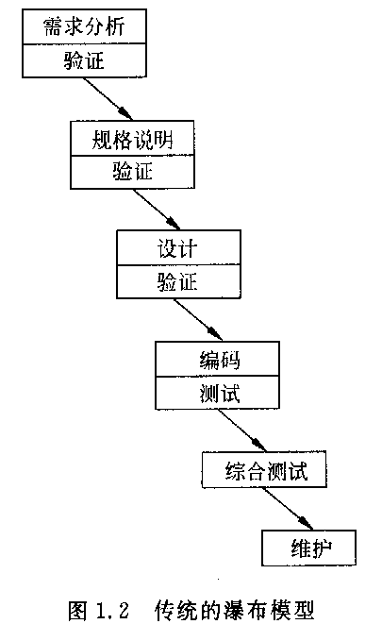
1.5.1 瀑布模型
3个特点：
1) 阶段间具有顺序性和依赖性；
2) 推迟实现的观点；
写代码前，需求分析与设计工作要做到位 否则，后期修改软件付出很大代价。
3) 质量保证的观点 （针对每个阶段）。
合格、规范的文档
对文档进行评审
欲速则不达
（理想的）

Slide 40
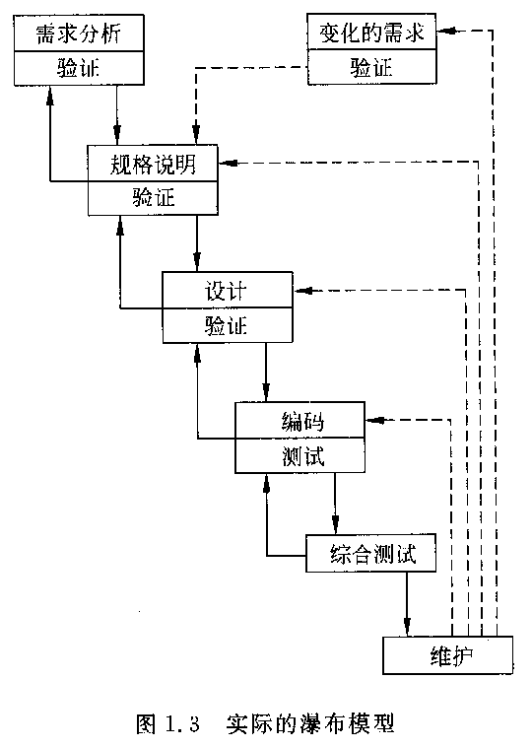
前一阶段若出问题或需要完善，怎么办？
实际的瀑布模型 （带反馈环）
瀑布模型是文档驱动的
（每一阶段，文档作为输出结果。）
文档驱动的特点既是优点亦是缺点：
优点：规范、清晰
缺点：最终产品交付前，用户只能通过各种文档了解产品。然而，未经实践的产品，用户需求往往不完整或不准确。很可能最终产品不是用户真正需要的。
人非圣贤，孰能无过！

Slide 41
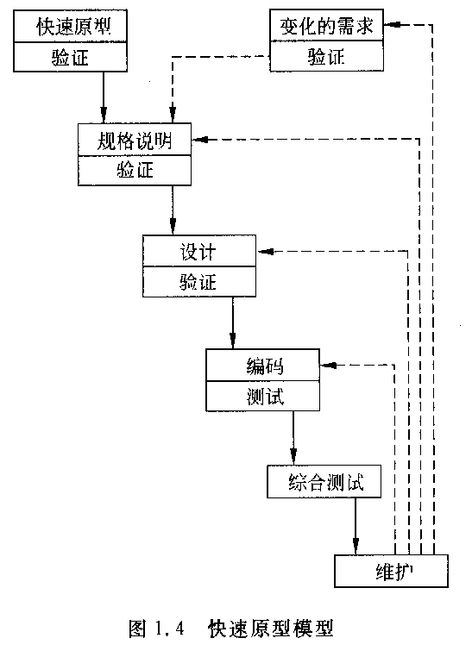
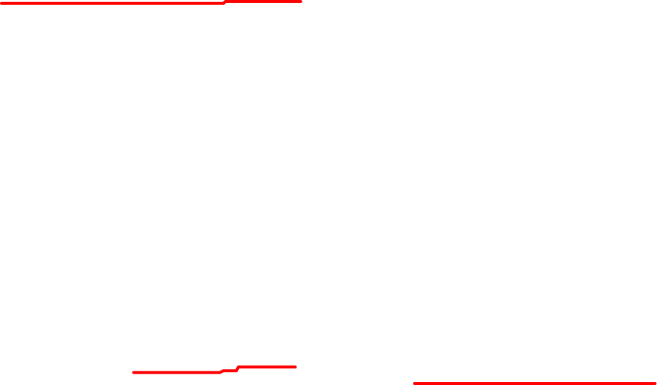
1.5.2 快速原型模型
为克服瀑布模型的缺点提出的
（只通过文档，用户难以发现问题）
首先快速构建一个可运行的原型系统，让用户试用，收集反馈意见，以获取用户的真实需求。
特点：不带反馈环、各阶段基本按
线性顺序进行

Slide 42
文档
文档
理论
文档
理论
理论
运行
软件
实践
运行
软件
运行
软件

Slide 43
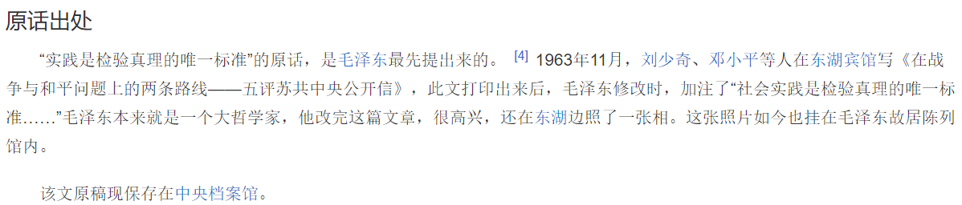
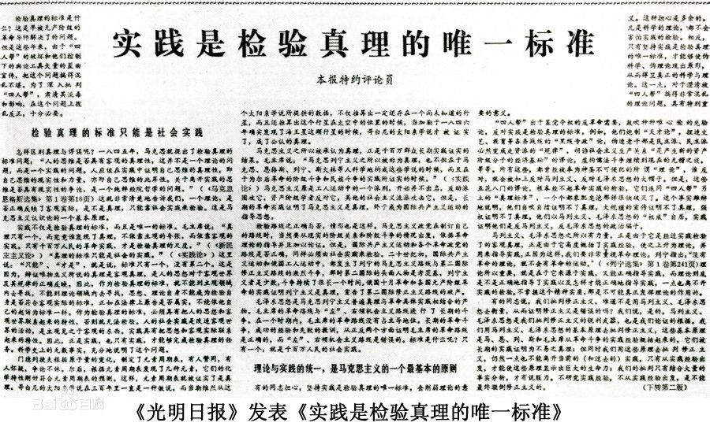
“实践是检验真理的唯一标准”

Slide 44
学思想 强党性 重实践 建新功

Slide 45
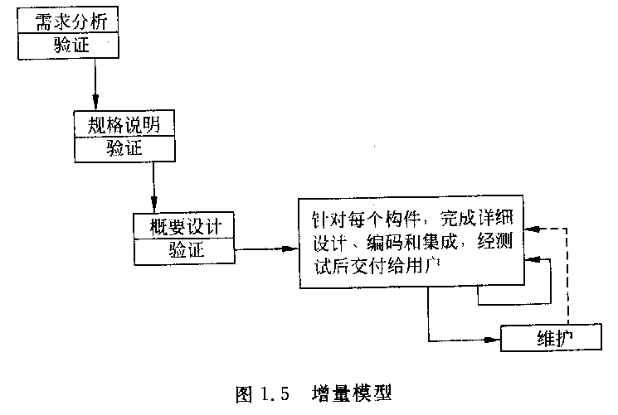
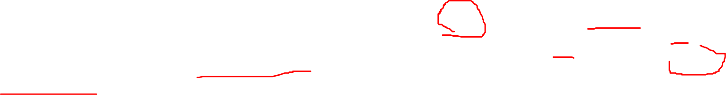
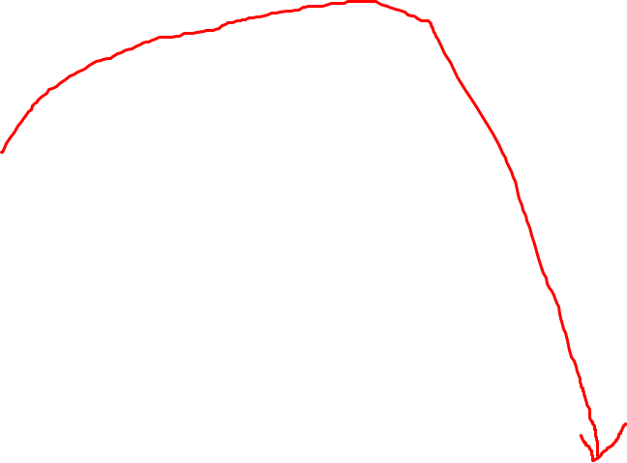
1.5.3 增量模型
把软件产品作为一系列的增量构件来设计、编码、集成和测试；
每个构件由多个相互作用的模块组成，且能完成特定功能；
第一个增量构件往往实现软件的基本需求，提供最核心的功能
构建第一个构件之前有了总体设计，因此风险较小；
优点：
能在较短时间内向用户提交完成部分功能的产品（1.0版本）；
用户有充裕的时间学习、适应新产品 。

Slide 46
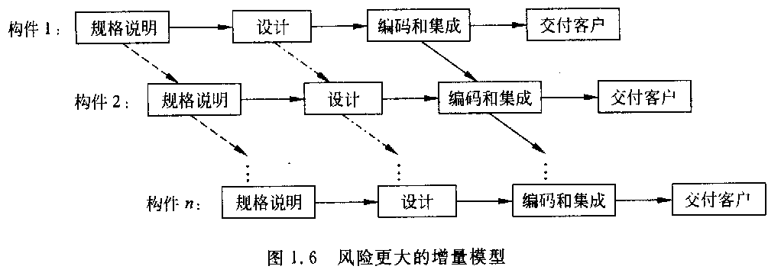
一种风险更大的增量模型
确定用户需求后，立即着手第一个构件，然后并行开展多个构件；
隐患：建立第一个构件之前，没有总体设计；
风险：多个构件不能很好地集成到一起。

Slide 47
提前谋划
逐个攻坚
稳扎稳打
胸有成竹
典型的增量模型
草率行事
精力分散
泛而不精
风险更大的增量模型

Slide 48

能否举一个典型增量模型的例子？

Slide 49
以QQ为例，建立增量模型
增量1：文本、语音聊天（构件1）
增量2：QQ群（构件2）
增量3：QQ空间（构件3）
增量4：QQ邮箱（构件4）
增量5：QQ钱包（构件5）
......

Slide 50
做手机的奴隶/性能验证者
手机功能......
手机为己所用，只是工具

Slide 51
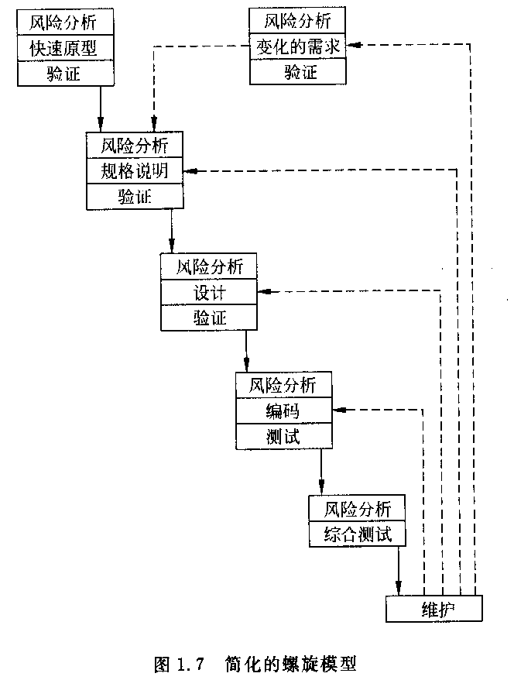
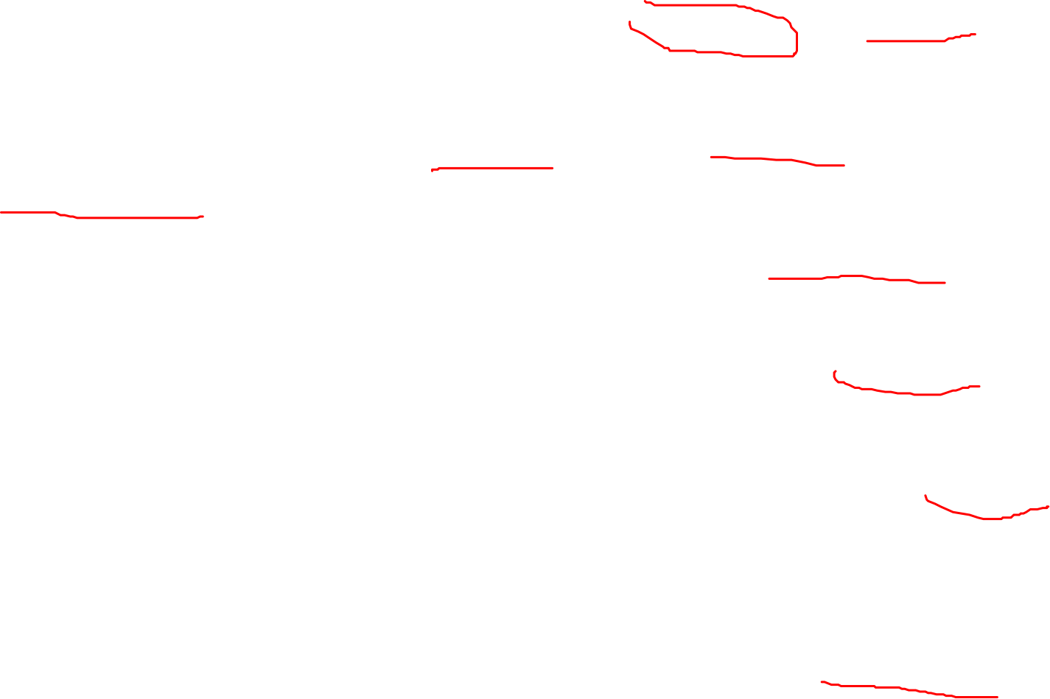
1.5.4 螺旋模型
看作每个阶段前都增加了风险分析的快速原型模型 （风险驱动的）；
软件开发人员需具有丰富的风险评估经验；
适用于内部开发的大规模软件
内部开发：风险太大，便于中止。
大规模：小规模软件，不值得或没必要进行风险分析。

Slide 52
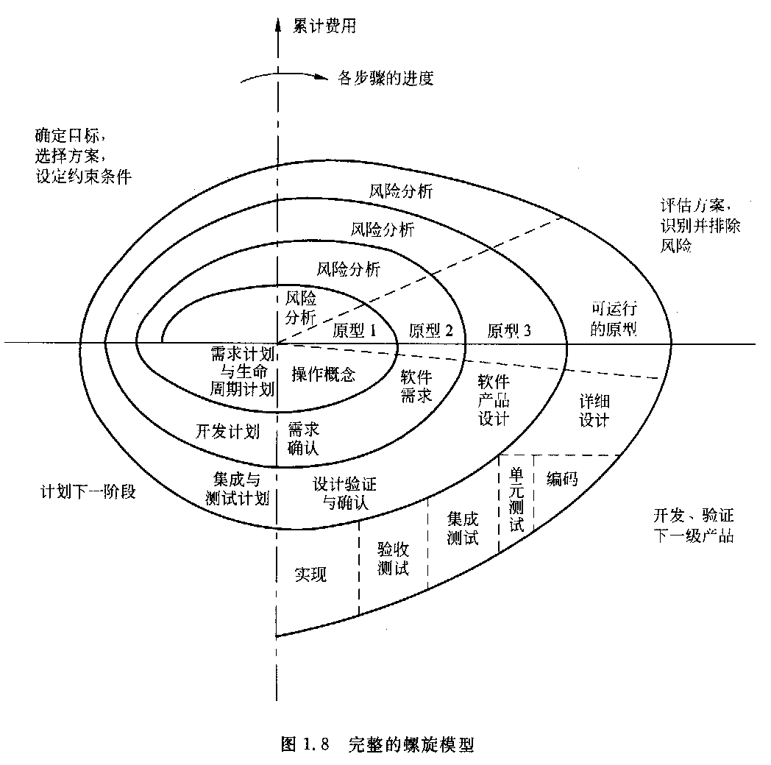
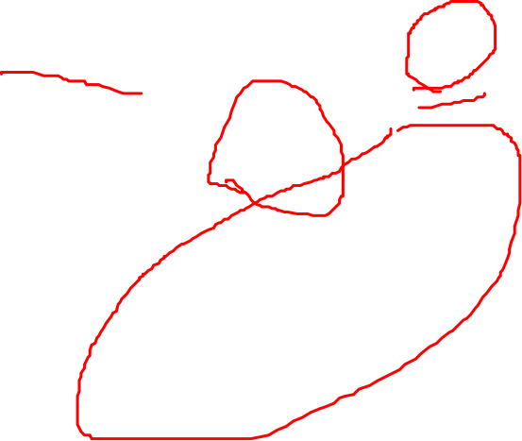
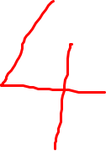

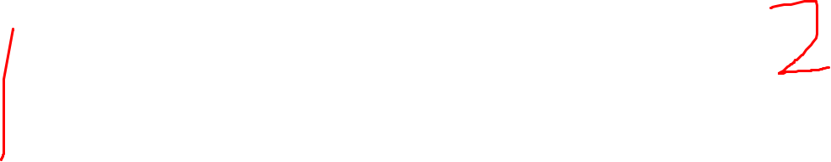
各模块无具体实现
Notes:
操作概念：从高层描述系统如何工作。
从内到外，针对可行性分析（是否可行？多大风险）、需求计划与生命周期计划、需求、设计（+集成与测试计划）分别建立原型

Slide 53
稳扎稳打
步步为营
持续迭代
螺旋模型

Slide 54
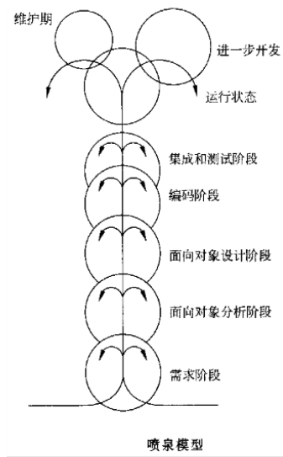

1.5.5 喷泉模型
典型的面向对象的软件过程模型
迭代（或求精）
软件的某个部分常常被工作多次，相关对象在每次迭代中加入更新的软件成分。
喷泉可能落回任何位置
（对应地，修改前期工作）
各阶段“无缝”连接
无明显界限，比如分析与设计阶段

Slide 55
喷泉模型
持续改进

Slide 56
1.5.6 Rational统一过程 (了解，自学)
RUP: Rational Unified Process
RUP软件开发经验 （“最佳实践”，所谓“实践出真知”）
迭代式开发 （由于软件的复杂性，开发过程需细化、反复、求精）
管理需求 （客户需求不断变化）
使用基于构件的体系结构 （或许第三方提供构件、实现软件重用）
可视化建模 （帮助理解）
贯穿于开发过程的软件质量验证 （质量保障）
控制软件变更 （每个修改可接受、可跟踪）

Slide 57
1.5.7 敏捷过程与极限编程 (了解，自学)
敏捷过程（具有高效工作和快速响应变化的能力）
四个价值观声明：
个体和交互胜过过程和工具 （开发团队的构建及成员间沟通）；
可以工作的软件胜过面面俱到的文档；
（开发团队与）客户合作胜过合同谈判；
响应变化胜过遵循计划。
极限编程
敏捷过程中最著名的一种
好的开发实践运用到极致
广泛应用于需求模糊的场合

Slide 58
1.5.8 微软过程 (了解，自学)
微软过程准则
微软软件生命周期
规划阶段 (analysis, goals)
设计阶段 (specifications)
开发阶段 (code & documents)
稳定阶段 (testing and debugging)
发布阶段
微软过程模型
递进：新版本具有新功能

Slide 59
作业（电子版）
针对第一章的学习，写个心得体会，字数不限，自由发挥。
下周上课之前，各班课代表收齐发到我邮箱 493026762@qq.com

